Slide 1
Nitruration
Définitions et principes
Nitruration, nitrocarburation, oxynitruration, oxynitrocarburation, sulfonitruration, sulfonitrocarburation... sont des variantes d’une même famille de traitements que nous désignerons souvent dans la suite de ce texte sous le terme générique de « nitrurations ».
Ces nitrurations ont pour caractéristiques principales :
- d’être réalisées en phase ferritique sur les alliages ferreux (entre 350 et 590ºC selon les procédés)
- d’obtenir directement leurs propriétés d’emploi sans qu’il soit nécessaire, comme c’est le cas pour la cémentation ou la carbonitruration, de réaliser un durcissement subséquent par trempe.
Cours : Surface et traitements

Slide 2
Traitements thermochimiques
(Nitruration)
Tous ces traitements permettent de produire des structures dont l’archétype est le suivant (figure 1)
— une couche de combinaison composée de nitrures de fer en extrême surface dont l’épaisseur peut varier de 0 à 30 μm ;
— une couche de diffusion dont l’épaisseur typique est de quelques dixièmes de millimètre, mais qui peut atteindre exceptionnellement des valeurs légèrement supérieures au millimètre, dans laquelle l’azote est en solution interstitielle ou combiné sous forme de nitrures qui peuvent conduire, selon les éléments d’alliage présents dans l’acier, à des durcissements importants.
Les propriétés d’utilisation des pièces ayant subi ces types de traitement thermochimique sont étroitement liées la structure réalisée.

Slide 3
Sur le produit traité, les traitements de nitrurations seront contrôlés par :
la dureté Vickers superficielle qui, selon les charges d’essai employées, est représentative à la fois des caractéristiques de la couche de combinaison et de la zone de diffusion ;
— les caractéristiques de la couche de combinaison :
composition : teneur en azote et autres éléments éventuels,
structure cristalline (nature du ou des nitrures formés),
dureté,
morphologie, taux de porosité,
épaisseur ;

Slide 4
— les caractéristiques de la zone de diffusion :
structure liée aux éléments d’alliage, à la teneur en azote contenu et aux paramètres de nitruration (taille et répartition des précipités),
gradient de dureté lié principalement au gradient de concentration en azote, aux paramètres de traitement et, à un degré moindre, au mode de refroidissement,
gradient de contraintes résiduelles orientées en compression à partir de la surface.
L’examen du diagramme d’équilibre fer-azote (figure 2) montre, aux températures de traitement utilisées, l’existence :
— d’une solution solide d’azote dans le fer à très faible solubilité en azote ;
— du nitrure de structure cubique à faces centrées (cfc) dans laquelle un atome d’azote occupe le site octaédrique situé au centre de la maille (figure 3). Ce nitrure est stable dans un domaine de composition qui, à 590ºC, s’étend de 19 à 20,2 atomes % d’azote soit 5,5 à 5,75 % en masse. Sa dureté est d’environ 800 HV ;
— du nitrure de structure hexagonale compacte (hc) dont les sites octaédriques sont occupés par des quantités d’atomes d’azote variables selon la composition du nitrure (figure 4). Sa formule est du type Fe₂₋₃N. Ce nitrure est stable à partir de 24 atomes % à 570ºC soit 7,35 % en masse. La limite d’existence du nitrure ε correspond à l’apparition du nitrure Fe₂N orthorhombique. Par ailleurs, il se révèle thermiquement instable lorsque sa teneur enazote dépasse 10 % en masse. La figure 5 illustre la relation entre la courbe concentration pénétration de l’azote et le diagramme d’équilibre Fe-N.

Slide 5
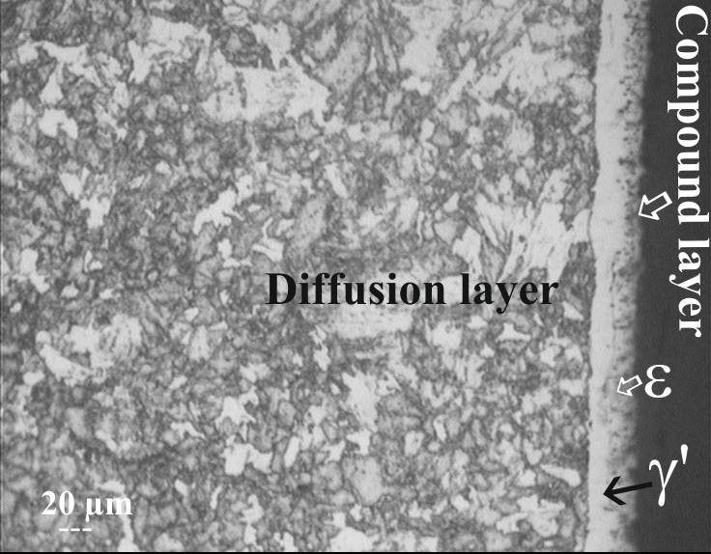
Micrographie optique de l’Acier nitruré. Apparition des couches nitrurées (Acier X70)-580°C/6h
Figure 1

Slide 6
Figure 2. Diagramme d’équilibre Fe-Azote

Slide 7
Nitrocarburation ferritique en bain de sels de l’acier à haute limite élastique de type X70

Slide 8
Couche nitrocarburée (Acier X70)

Slide 9
Couche nitrocarburée (X70)

Slide 10
Couche nitrocarburée (X70)

Slide 11
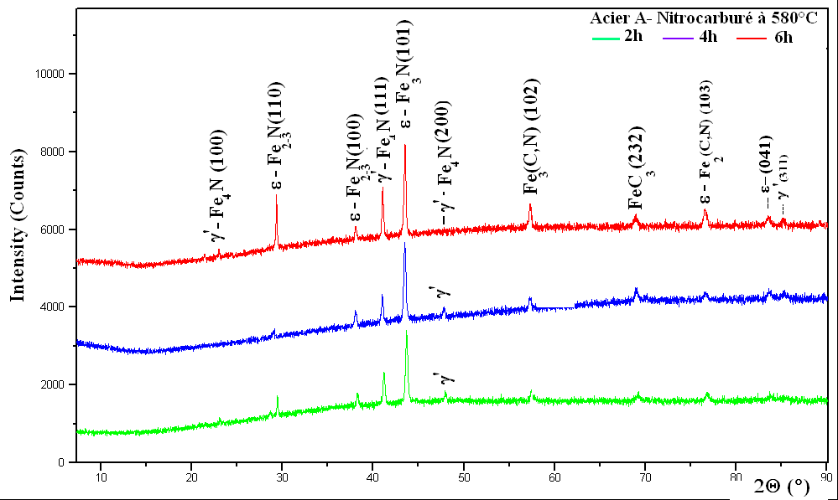
Spectre de diffraction RX réalisé dans les conditions d’incidence rasante de l’acier nitrocarburé de type X70

Slide 12
Différentes phases formant les couches nitrurées
Couche de combinaison (couche blanche)
Selon les conditions de nitruration et le matériau de base utilisé, on pourra obtenir :
— une absence totale de couche blanche pour les faibles apports
d’azote ;
— une couche monophasée γ ’ (si la concentration en azote est maintenue à un niveau suffisamment faible) ou quasi monophasée ε (forte concentration en azote à 570ºC) ; on conçoit la difficulté d’obtenir de telles couches si le potentiel de nitruration est mal contrôlé ;
— un mélange des phases ε et γ ’ dans des proportions qui varient selon les conditions opératoires.

Slide 13
Figure 5.Relation entre le diagramme d’équilibre Fe-N et la courbe concentration-pénétration à 570ºC.

Slide 14
Couche de diffusion
Dans le fer pur (ou l’acier non allié), l’azote qui diffuse en solution solide d’insertion conduit à un très faible durcissement selon l’enrichissement en azote.
La solution solide est conservée si le métal est refroidi rapidement à partir de la température de nitruration.
Si le refroidissement est lent ou si le métal est soumis à un revenu après trempe, des nitrures précipitent, conduisant à une seconde possibilité de durcissement par précipitation.
En l’absence d’éléments d’alliage, ce durcissement n’excède pas 500 HV sur une profondeur très faible (figure 6).
Figure 6 – Profils de dureté obtenus avec le fer nitruré par bombardement ionique à 570°C

Slide 15
Si le métal contient des éléments d’alliage et si ceux-ci présentent une affinité de combinaison avec l’azote, il se forme des précipités de nitrures finement dispersés dans la zone de diffusion. Ces précipitations conduisent à un durcissement important avec apparition de contraintes de compression élevées (figure7).
Les niveaux de dureté obtenus sont généralement compris, suivant les compositions chimiques et, dans une moindre mesure, selon les procédés mis en œuvre, entre 400 et 1300 HV.
Figure 7. Exemples de gradients de contraintes résiduelles pour différents traitements de nitruration de l’acier X100CrMoV5

Slide 16
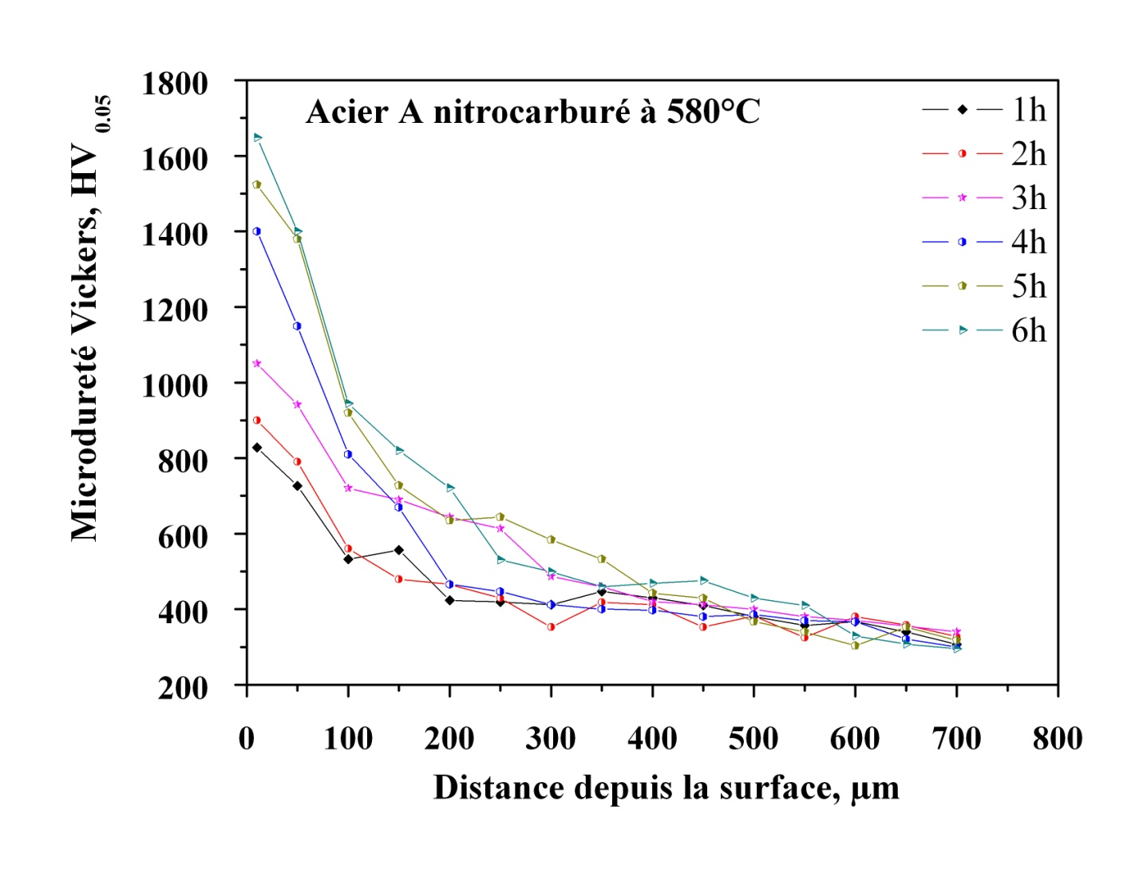
Profil de microdureté en fonction de la distance

Slide 17
La figure 8a donne des exemples de gradients de dureté obtenus après nitruration d’aciers à différentes teneurs en chrome. La loi d’obtention de la profondeur de nitruration (e) en fonction du temps de traitement (t) est de la forme (figure 8b). La profondeur de diffusion est définie conventionnellement comme la distance entre la surface, et la couche ayant une dureté correspondant à celle du cœur (mesurée en HV) augmentée de 100 HV.

Slide 18
La zone de diffusion,
Par sa dureté, participe à la résistance à l’usure de la surface comme un soutien de la couche de combinaison.
Par sa profondeur et ses gradients de dureté et de contrainte, elle contribue à améliorer la tenue à la fatigue.
Les profondeurs les plus courantes se situent entre 100 et 500 μm, elles peuvent aller jusqu’à 1500 mm moyennant des précautions particulières.
Figure 9 – Profils de microdureté possibles

Slide 19
1.2 Nitrocarburation et autres traitements
La présence de carbone (contenu dans l’acier) favorise la formation du nitrure ε dont le domaine d’existence est étendu, particulièrement aux températures voisines de 565ºC (figure 10), dans le système ternaire Fe-N-C. Ce phénomène est utilisé pour favoriser l’obtention de la phase ε par addition d’un élément carboné dans le milieu nitrurant (nitrocarburation).
L’étude du diagramme ternaire permet de faire les constatations suivantes :
— le carbone est très peu soluble dans le nitrure γ ’, sa solubilité maximale est inférieure à 0,2 % en masse ;
— le nitrure ε quant à lui peut dissoudre jusqu’à 3,7 % en masse de carbone ; on a alors une phase de composition Fe₂₋₃(C, N) parfois appelée carbonitrure ε. On utilise parfois l’appellation ε’ pour la forme la plus riche en azote ou azote et carbone ;
— l’azote est très peu soluble dans le carbure de fer ;
— une phase carbure peut apparaître conformément au diagramme d’équilibre, elle est souvent notée θ (Fe₃C).
La figure 11 montre, d’après la mesure de la concentration en carbone à travers la couche de combinaison et dans la zone de diffusion d’un acier type 2C45, le rôle de l’apport du carbone de l’acier pour nourrir la couche de combinaison.

Slide 20
Figure 11 – Concentration en carbone dans la couche de combinaison d’un acier Ck 45 (norme DIN)
.
Par ailleurs, à l’exception des procédés de nitruration ionique mis en œuvre sous pression réduite, les différents procédés de nitrocarburation font intervenir l’oxygène. Dans les bains de sels, il est présent à partir de l’air introduit dans le bain et par décomposition des cyanates (CNO–); dans les atmosphères gazeuses, il est présent dans les gaz additionnés à l’ammoniac (CO, CO₂, H₂O, O₂, N₂O).
Figure 13 – Évolution des teneurs en azote, carbone et oxygène dans la couche de combinaison après nitrocarburation.

Slide 21
2. Traitements en milieu liquide. Bains de sels
2.1 Bains non activés
Aux températures de nitruration 500-550ºC, il est possible d’obtenir une réaction de nitruration à partir de la décomposition thermique d’un cyanure alcalin (potassium ou sodium). Dans ce cas, la réaction de nitruration est très lente et ces bains ne sont utilisés
que pour la nitruration des aciers à outils, aciers rapides ou autres nuances très alliées pour lesquels ils présentent l’avantage de produire des couches de diffusion très minces à des températures réduites en assurant une excellente propreté des surfaces. Leur utilisation tend toutefois à disparaître, étant donné leur forte toxicité et leur très faible réactivité.
2.2 Bains activés
Les bains industriellement utilisés sont des bains à base de cyanates et de carbonates aérés par insufflation d’air. L’élément nitrurant est le cyanate CNO– qui se décompose suivant une double réaction de dismutation et d’oxydation :
— réaction de dismutation :
— réaction d’oxydation :
L’oxygène est apporté à la surface par l’air ambiant et par l’air comprimé introduit dans les bains.

Slide 22
Traitements en milieu gazeux
3.1 Nitruration à l’ammoniac
3.1.1 Principe
Du gaz ammoniac anhydre est injecté dans un four étanche à moufle métallique (four pot ou four cloche) doté d’un brassage parfait de l’atmosphère et d’une précision élevée de la température :± 3ºC.
L’atmosphère est en légère surpression et le débit du gaz dans le four (ou taux de renouvellement), à une température donnée et pour une charge de pièces déterminée, fixe le taux de dissociation de l’ammoniac selon la réaction : 2 NH₃ → N₂ + 3 H₂
Seule la fraction de gaz non dissociée aura une action nitrurante selon le mécanisme suivant.
_ Au contact de l’acier la molécule de NH3 subit un craquage catalytique en NH₂, NH, N et H :
NH₃ → NH₂ + H
NH₂ → NH + H
NH → N + H
Une partie de l’azote naissant produit diffuse à la surface de l’acier, tandis qu’une autre partie est désorbée pour reconduire à la formation de la molécule N₂. La diffusion d’azote dans le matériau dépend de la concentration locale en azote atomique. La phase α étant très rapidement saturée en azote, les phases γ ’ ou ε apparaissent par nucléations localisées.

Slide 23
4. Traitements assistés par plasma ou ioniques
4.1 Principe
Lorsqu’une différence de potentiel est imposée entre une anode et une cathode dans une atmosphère gazeuse sous faible pression, il se produit des collisions ionisantes électron-molécule et, au-delà d’un certain potentiel (potentiel disruptif), un régime de décharge
luminescente s’établit avec production d’espèces ionisées au voisinage de la cathode (figure 14). Les conditions d’établissement de cette décharge dépendent, entre autres facteurs, de la nature des gaz et de la pression dans l’enceinte. Pour les traitements thermiques par voie ionique, on utilise la zone dite de « décharge anormale ». Le plasma est constitué d’espèces : ions, neutres excités... dérivés du ou des gaz introduits ; il constitue un milieu actif fortement agité et doté d’une énergie importante. Il a pour effet de :
— créer à la surface des pièces, par circulation du plasma, un effet thermique par dissipation de l’énergie cinétique des ions en énergie thermique lors de leur collision à la surface des pièces ; selon l’énergie employée pour produire le plasma (puissance dissipée au générateur), celui-ci sera plus ou moins chaud et pourra suffire à obtenir une température convenable pour le traitement à effectuer ;
— décaper par pulvérisation cathodique en arrachant, grâce à l’énergie cinétique des ions, des atomes superficiels du métal ; l’effet de ce décapage est de provoquer un nettoyage des surfaces les amenant à un état physiquement propre, notamment en éliminant la couche de passivation, et les rendant ainsi très réactives ;
— générer des espèces réactives vis-à-vis de la surface à traiter.

Slide 24
Figure 14. Schéma de principe d’un four de nitruration ionique

Slide 28
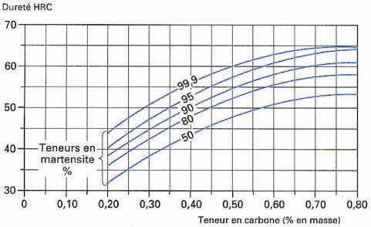
Cémentation
Le traitement de cémentation appliqué aux aciers est un traitement thermochimique superficiel d’enrichissement en carbone réalisé en phase austénitique (généralement 900 à 980°C). Il est destiné à obtenir après refroidissement un durcissement superficiel par Trempe (transformation martensitique). Le durcissement superficiel d’un alliage fer-carbone est directement relié à sa teneur en carbone (fig.1). Les teneurs superficielles en carbone comprises entre 0,7 et 0,9 % de carbone.
Fig.1. Evolution de la dureté en fonction de la teneur en carbone pour divers taux de martensite

Slide 29
_ Appliquée sur un acier à faible teneur en carbone,
_ la cémentation est un moyen de durcissement superficiel permettant d’assurer une forte mise en précontrainte de compression de la surface et une bonne résistance à l’usure grâce à l’obtention d’une martensite à haute teneur en carbone, tout en garantissant à cœur une bonne ductilité grâce à l’obtention d’une martensite à bas carbone (la transformation du cœur sera, selon la trempabilité de l’alliage et la section de la pièce à traiter, totale ou partielle).
_ Les profondeurs de diffusion du carbone seront pratiquement limitées à 4 mm pour des raisons économiques évidentes. Les fortes profondeurs seront réservées aux pièces de mécanique lourde, les profondeurs les plus courantes variant de 0,3 à 2,5 mm.
Traitement en milieu solide : cémentation solide ou cémentation en caisse
Le principe est de noyer les pièces à traiter dans un cément solide à base de charbon de bois, le tout étant maintenu dans une caisse fermée portée à la température de cémentation (900 à 950°C).
Le cément est constitué de carbone amorphe, généralement du charbon de bois (provenant de bois sélectionnés, exempts d’écorces) additionné d’un activateur, le carbonate de baryum BaCO3 . Il se présente soit sous forme de granulés reconstitués à partir d’un mélange de charbon de bois (60 à 75 %) et de carbonate de baryum
(25 à 40 %) en poudre, soit sous forme de morceaux de charbon de bois finement concassés enrobés de carbonate de baryum en présence d’un lait de chaux comme fixateur.
Le principe de la cémentation se ramène en fait à une cémentation gazeuse par suite des réactions de décomposition suivantes :
BaCO3 → BaO + CO2
CO2 + C → 2 CO
dans le sens (1) formation de CO, la réaction se fait avec le carbone amorphe contenu dans le cément ; dans le sens (2) de décomposition du CO, on obtient la réaction de cémentation, le carbone diffuse dans
le fer. Dans le cas du cément enrobé, il s’ajoute un dégagement de vapeur d’eau dû au lait de chaux utilisé pour fixer le carbonate conduisant aux réactions d’équilibre du gaz à l’eau :
H2O+C → H2 + CO,
2 H2O+C → 2 H2 + CO2
Le dégagement d’hydrogène est favorable à la réaction de carburation.

Slide 30
Disposition des pièces dans la caisse d’enfournement
D’une manière pratique, les pièces sont placées dans des caisses en acier réfractaire au chrome sur un lit de cément, convenablement espacées les unes des autres et recouvertes d’une couche de cément de 2 à 3 mm d’épaisseur, avant de disposer un second étage de pièces et ainsi de suite. Avantages du procédé
La maîtrise de la profondeur de cémentation est en effet assez difficile car la richesse du cément peut être mal connue et surtout le temps réel de cémentation n’est pas bien déterminé car le temps de montée en température est imprécis.
Aujourd’hui ce procédé est encore intéressant pour réaliser des cémentations sur des pièces unitaires ou en faible quantité dont les dimensions sont supérieures à celles des fours de cémentation gazeuse.
Cette technique a été toutefois très largement utilisée dans l’industrie de série, notamment l’industrie automobile
Inconvénient :
Elle a été abandonnée après le développement de la cémentation gazeuse à partir des années 60.
Après cémentation, refroidissement lent et enlèvement de l’enveloppe, les pièces sont reprises en trempe après chauffage sous atmosphère contrôlée.

Slide 31
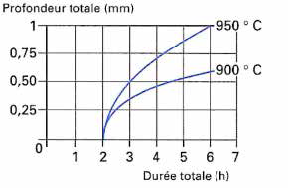
Figure 2 – Relation entre la profondeur totale de cémentation et la durée totale de l’opération à température constante après cémentation en caisse

Slide 32
Traitements thermiques après cémentation
- Structure du cœur pour les aciers à bas carbone: Structure ferrite et perlite
- Structure en surface et dans les sous couches: Structure d’acier hypereutectoide et varie en fonction du profil de concentration en carbone (Perlite et cémentite sous forme de réseau).
Choix de la température de trempe des aciers cémentés:
Chauffage AC3 + 30 - 50°C, maintien , refroidissement à l’huile
Structure au cœur: Martensite en latte (faible teneur en carbone)
Structure en surface et en sous couches: Couche de Martensite en aiguilles (aciculaires) en présence d’austénite résiduelle plus carbures
Revenu à basse température: 180°C/1h à 2h, Refroidissement à l’air
Structure: Décomposition de la martensite de trempe en martensite de revenu , suppression des contraintes résiduelles, formation des carbures de fer

Slide 33
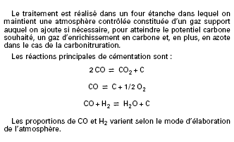
Traitement en milieu gazeux

Slide 34

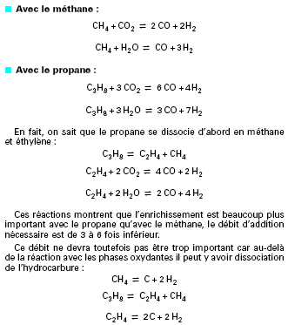

Slide 35


Slide 36
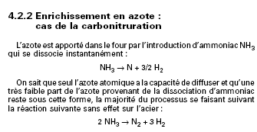

Carbonitruration gazeuse

Slide 37
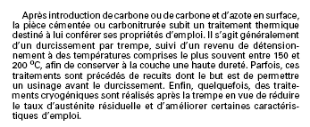
Traitements thermiques après cémentation ou carbonitruration

Slide 38
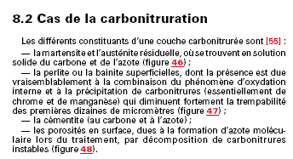
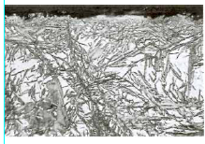

Structures après traitements thermiques

Slide 39
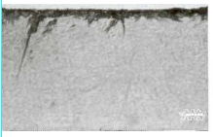

Slide 40
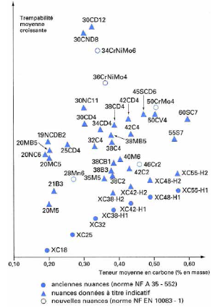
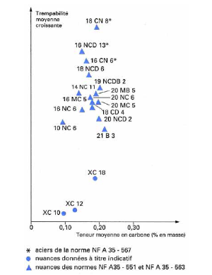
Aciers de cémentation

